Slide 1
如何成为职业项目经理
《项目管理培训讲座》之四
白思俊
西北工业大学管理学院
中国项目管理研究委员会

Slide 2
如何成为职业项目经理？
---学习、实践、认证
项目经理的作用与地位
项目经理的职责
项目经理的实力来源
项目管理的选拔和培养
  项目经理的素质要求
  项目管理专业教育与培训
  项目管理专业资质认证

Slide 3
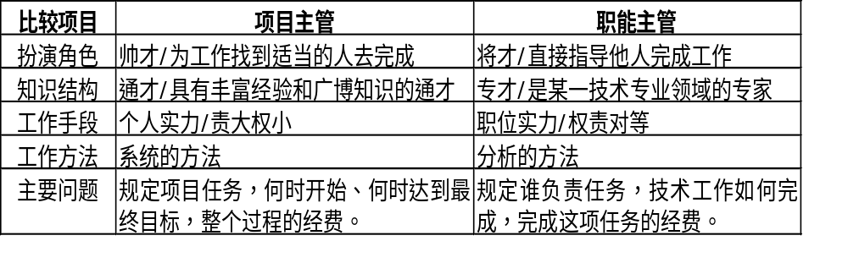
项目主管与职能主管

Slide 4
项目经理的职责
在技术、费用和时间特定的情况下，利用组织中的现有资源制造出最终产品或取得成果。
以顾客的合同为基础，完成项目的利润目标。
当技术、费用或时间目标达不到时，向更高层管理报警。
为保证达到目标作出必要的决策。
如果目标达不到而合同允许，建议结束项目或改变方法。
和顾客、上级主管和职能主管共同商议选择开展项目的最佳位置。
在时间和费用约束下，与不同职能部门协调工作程序

Slide 5
项目经理的实力来源
职位实力来源于：
  组织特许
  组织中的地位
  地位或工作的特殊性
  行政头衔
  方针政策文件
  高级指挥权
  代表权
  较高的等级
  经费控制权

Slide 6
项目经理的实力来源（续）
个人实力来源于：
  技术和管理知识
  管理经验
  保持友好关系
  和同事、助手的关系
  建立和保持联盟
  项目主管的重要地位
  分析矛盾
  解决矛盾
  保持正确

Slide 7
项目经理的素质要求
较深的技术功底
成熟的人格
讲求实际
和高级主管有良好的关系
使项目成员保持振奋
在几个不同的部门工作过
临危不惧
把完成任务放在第一位

Slide 8
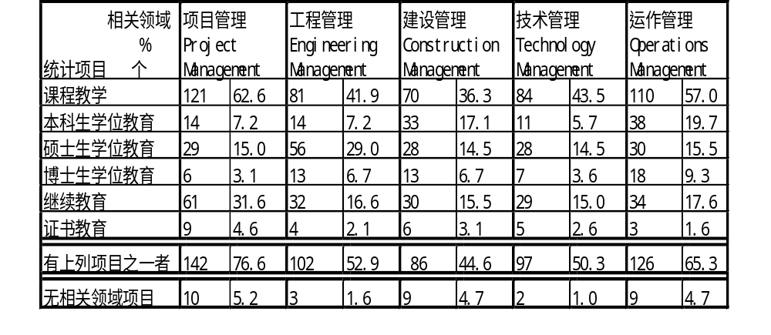
项目管理专业教育与培训（国外）

Slide 9
项目管理专业教育与培训（国内）
国家教育部已在本科专业目录中设立：工程管理专业（其英文名称即为：Project Management），已有70多所高校设立该专业；
国内一些高校已在硕、博士相关专业下设项目管理的研究方向，培养高层次项目管理人才；
有关高校目前正在向教育部申请设立硕、博士层次的项目管理专业。
国内一些单位已与国外机构合作培养硕、博士学位项目管理研究生。

Slide 10

美国项目管理学会(PMI）
成立于1969年，是国际上两大项目管理专业组织之一。
组织构成：
  Members(会员)：54213人
  Chapters(分会): 46483个
  SIGS(专题兴趣小组): 31125个
  College(学院): 563个

Slide 11
美国项目管理学会(PMI)
已通过认证的项目管理专业人员(PMPs)：17321人（截至1999年11月）
已发售《项目管理知识体系指南》(PMBOK)：406929册（截至1999年11月）
定期出版三种刊物：
  项目管理杂志（季刊）、项目管理网络（月刊）、今日项目管理（简报，月刊）
网址：http://www.pmi.org

Slide 12

国际项目管理协会(IPMA)
IPMA-International Project Management Association，是一个在瑞士注册的非赢利性国际项目管理专业组织。
创建于1965年，原名INTERNET。
IPMA的成员主要是各个国家的项目管理协会(National Association).，现有29个成员组织(NA)。
IPMA也有团体会员和个人会员，各NA的团体和个人会员自动成为IPMA的会员。

Slide 13
国际项目管理协会(IPMA)
定期出版刊物：《项目管理国际期刊》 （双月刊）、《简报》（季刊）。
建立了国际上广泛认可的四级证书体系。
网址：http://www.ipma.ch。

Slide 14

中国“双法”项目管理研究委员会
是中国唯一的跨行业的全国性项目管理专业组织。
成立于1991年6月，秘书处设在西北工业大学。
现有团体会员单位91个，个人会员1128名。
自1996年起作为代表中国的项目管理专业组织加入IPMA，其会员自动成为IPMA的会员。

Slide 15
中国“双法”项目管理研究委员会
主办《项目管理》内部刊物，是目前中国唯一的项目管理专业性刊物。
每二年主办一次全国性学术会议，每四年主办一次国际会议。
一直致力于推进中国项目管理向专业化方向发展，已开始启动与国际接轨的项目管理专业资质认证制度。
网址：http://www.pm.org.cn

Slide 16
PMI的PMP认证制度
1984年设立项目管理资质认证制度(PMP)
申请者必须通过二种形式的考核：
  项目管理经历的审查
  参加并通过包括200个问题的考试

Slide 17
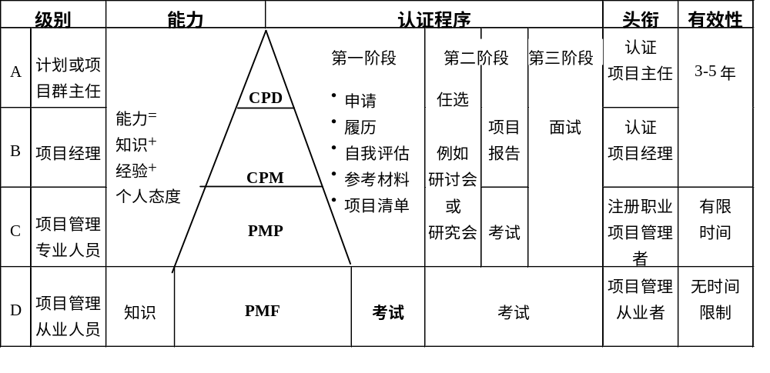
IPMA的四级认证体系

